Slide 1

피드포워드 네트워크
Feedforward Network

Slide 2

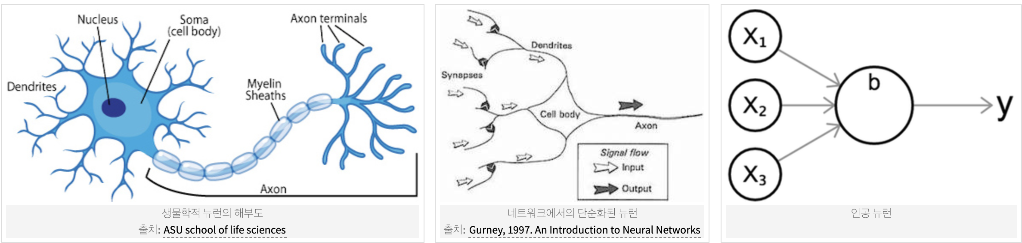
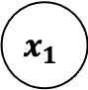
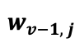
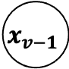
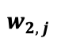
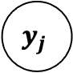
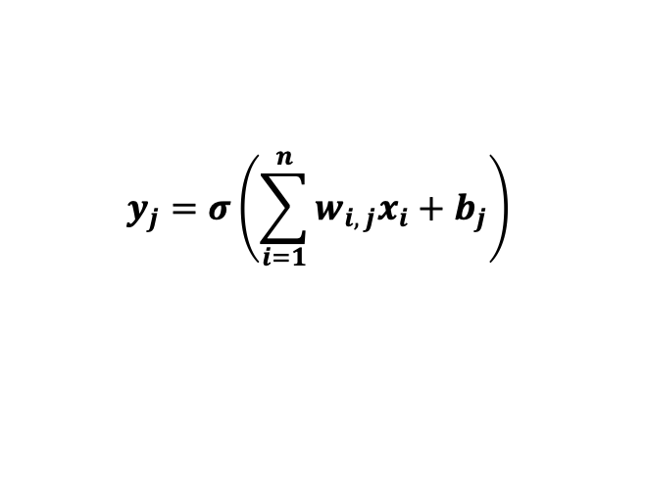
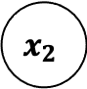
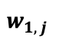
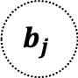
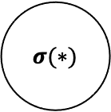
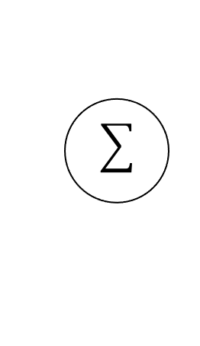
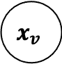
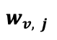
인공 신경망 (Artificial Neural Network; ANN)
2.
Feedforward Network
Constant
$$b_{j}$$
$$x_{1}$$
$$x_{2}$$
$$w_{1, j}$$
Transfer function
Activation function
. . .
$$w_{2, j}$$
$$σ(∗)$$
Input Features
$$y_{j}$$
$$w_{v−1, j}$$
$$x_{v−1}$$
$$w_{v, j}$$
$$y_{j}=σ\left(\sum_{i=1}^{n}{w_{i, j}x_{i}}+b_{j}\right)$$
$$x_{v}$$
생물학적 뉴런(신경세포)를 모방한 인공 뉴런.
1950년대 후반에 프랭크 로젠블라트가, 선형 분류기(Linear Classification)의 한 종류인 퍼셉트론(Perceptron)을 고안하여, 세상에 알려짐.
비선형적으로 input을 바꿔 아웃풋을 생각하는 “파라미터”(i.e. weight)를 학습할 수 있는 상호 연결된 뉴런으로 구성된 시스템

Slide 3
feed-forward vs feed-back vs bi-directional
2.
Feedforward Network
피드포워드 (feed-forward)
다층 퍼셉트론 (multi-layer perceptron; MLP)
합성곱 신경망 (convolution network; CNN),
셀프 어텐션 (self-attention)
피드백 (feed-back)
디컨볼로션 신경망 (deconvolution network)
쌍방향 (bi-directional)
중첩 오토인코더 (stacked auto-encoders)
깊은 볼츠만 머신 (deep boltzmann machine)

Slide 4
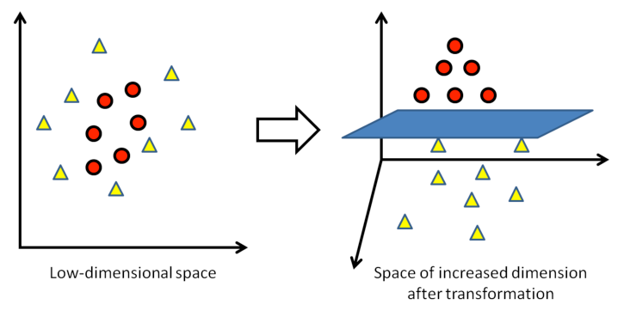
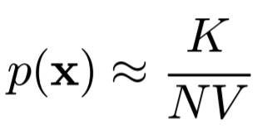
변형 함수 (transformation function)의 선택
2.
Feedforward Network
데이터의 표현형(representation) 혹은 피처(feature)을 알기 위한 변형 함수 (transformation function)의 선택 방법
직접 함수를 디자인 한다. (hand-craft)
→ 딥러닝 이전에는 일반적이었다.
포괄적인 함수를 고른다. (i.e. kernel function)
커널 방법이란?
목표가 이상적인 모델의 확률 밀도 p(x)를 구하는 것일 때, 일정 단위 안에 우리가 원하는 데이터 몇 개가 있을지 포함하는 것과 같다.
즉, K가 region안에 들어가는 데이터 수, V가 해당 region의 크기(부피), N이 데이터 수라면, 우측의 식처럼 비례한다.
이때 N은 기본적으로 고정이므로, K와 V를 조정하여 p(x)를 구하는 여러 시도를 할 수 있다.
그 중, V를 고정하고 K를 찾아냄으로써 p(x)를 찾는 방식이 커널 방법이다.
딥러닝이 변형 함수 자체를 학습하게 한다. (이 경우 변형 함수는 비선형(non-linear하여야 한다)
Al-Behadili, Husam, et al. "Non-linear distance based large scale data classifications." 2015 IEEE International Conference on Progress in Informatics and Computing (PIC). IEEE, 2015.

Slide 5
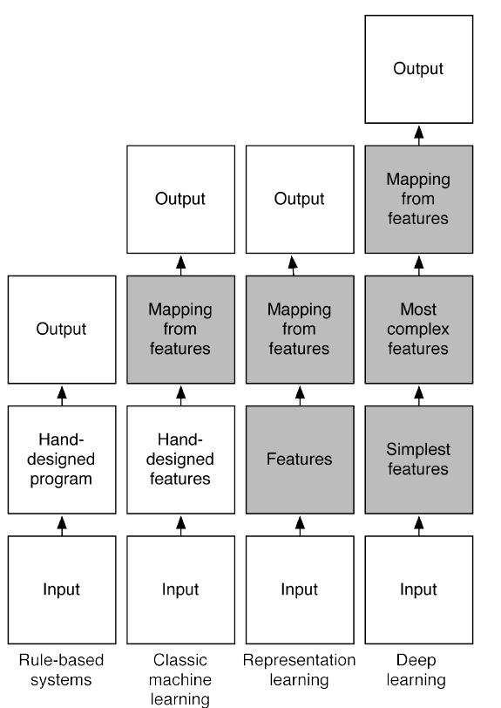
변형 함수 (transformation function)의 선택
2.
Feedforward Network
데이터의 표현형(representation) 혹은 피처(feature)을 알기 위한 변형 함수 (transformation function)의 선택 방법
Remind!
Goodfellow, Ian, et al. Deep learning. Vol. 1. No. 2. Cambridge: MIT press, 2016.

Slide 6
비선형적 변형 (non-linear transform)이 왜 필요할까?
2.
Feedforward Network
a. AND: Linearly separable
b. OR: Linearly separable
1
1
0
1
0
1
Possible decision boundary

Slide 7
비선형적 변형 (non-linear transform)이 왜 필요할까?
2.
Feedforward Network
a. AND: Linearly separable
b. OR: Linearly separable
c. XOR: Linearly inseparable
1
1
1
0
1
0
1
0
1
Possible decision boundary

Slide 8
비선형적 변형 (non-linear transform)이 왜 필요할까?
→ 해석: Vapnik-Chervonekis Dimension (VC 차원; VC-dimension)
2.
Feedforward Network
VC(H) = H라는 분류기(정확히는 hypothesis set)에 의해서 최대로 부술(shatter) 수 있는 point의 수
a. AND: Linearly separable
b. OR: Linearly separable
c. XOR: Linearly inseparable
1
1
1
0
1
0
1
0
1
Possible decision boundary
“선형 분류기”의 VC차원. → (n+1)차원
3개 이상 일직선으로 겹치는 점이 3개일 때 (1차원) → 1+1 = 2 (VC차원이 점수보다 작으므로 불가한 경우 생김!)
3개 이상 일직선으로 겹치지 않는 점이 3개일 때 → 2+1 = 3
3개 이상 일직선으로 겹치지 않는 점이 4개일 때 → 2+1 = 3 (VC차원이 점수보다 작으므로 불가한 경우 생김!)

Slide 9
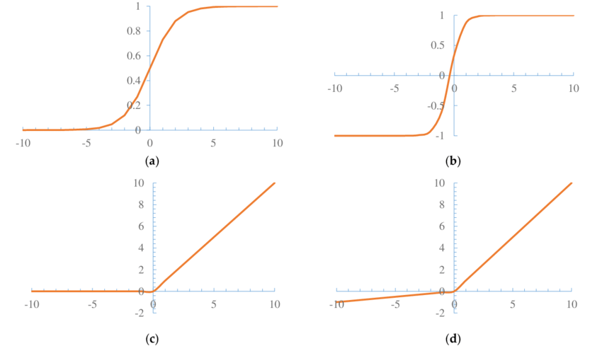
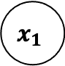
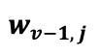
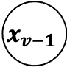
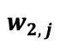
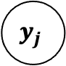
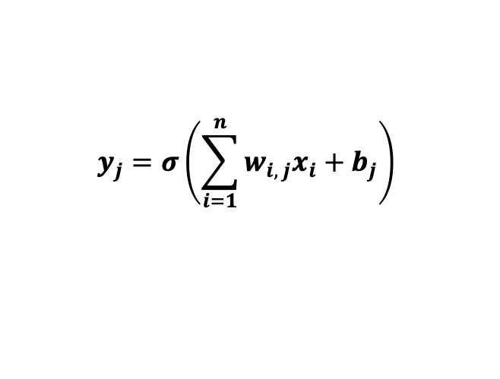
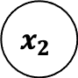
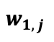
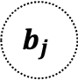
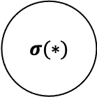
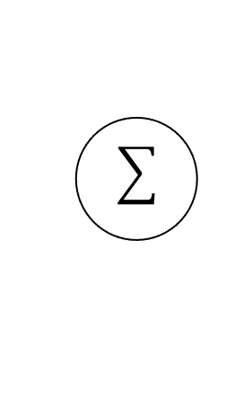
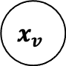
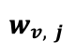
활성 함수 (activation function)
2.
Feedforward Network
Constant
$$b_{j}$$
$$x_{1}$$
$$x_{2}$$
$$w_{1, j}$$
Transfer function
Activation function
. . .
$$w_{2, j}$$
$$σ(∗)$$
Input Features
$$y_{j}$$
$$w_{v−1, j}$$
$$x_{v−1}$$
$$w_{v, j}$$
$$y_{j}=σ\left(\sum_{i=1}^{n}{w_{i, j}x_{i}}+b_{j}\right)$$
$$x_{v}$$
Nonlinear function. (a) Sigmoid function; (b) Tanh function; (c) ReLU function; (d) Leaky ReLU function.
Yang, Jing, and Guanci Yang. "Modified convolutional neural network based on dropout and the stochastic gradient descent optimizer." Algorithms 11.3 (2018): 28

Slide 10
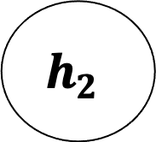
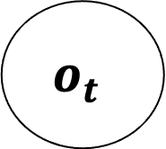
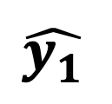
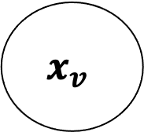
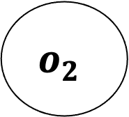
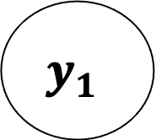
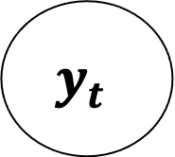
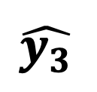
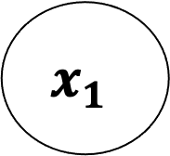
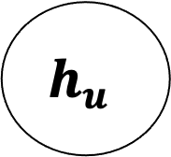
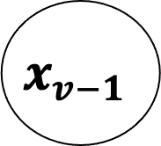
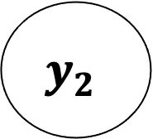
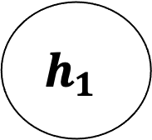
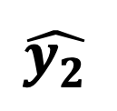
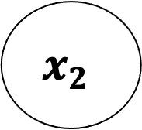
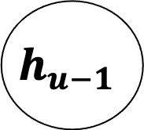
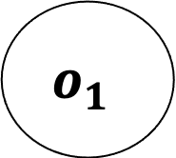
숨은 유닛 (hidden units)
2.
Feedforward Network
hidden unit
output unit
labels
$$h_{1}$$
앞단의 input unit, 혹은, 전 단계의 hidden units 으로 부터 선형으로 변형(affine transform)을 받은 뒤, 활성 함수(activation function) 등으로 비선형(non-linear) 변형을 한다.
선형 변형: Wx + b
Output unit 도 hidden unit과 같은 역할을 수행할 수 있음 !
$$x_{1}$$
$$o_{1}$$
$$\hat{y_{1}}$$
$$y_{1}$$
$$h_{2}$$
$$x_{2}$$
$$o_{2}$$
$$\hat{y_{2}}$$
$$y_{2}$$
. . .
. . .
. . .
. . .
$$x_{v−1}$$
$$\hat{y_{3}}$$
$$o_{t}$$
$$y_{t}$$
$$h_{u−1}$$
$$x_{v}$$
$$h_{u}$$

Slide 11
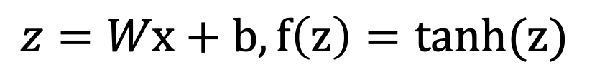
비선형 (non-linear) 활성 함수 (activation function)
tanh
2.
Feedforward Network
-1 ~ 1로 압축
0이 중심이다 ! (좋다!)
Bias shift가 없다 !
Sigmoid처럼 Saturation 문제 (gradient vanishing)
$$z=Wx+b, f\left(z\right)=tanh(z)$$

Slide 12
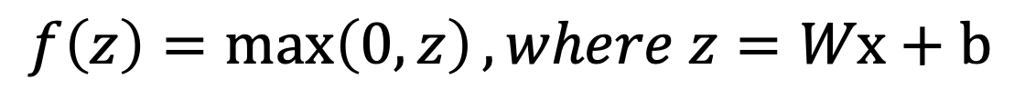
비선형 (non-linear) 활성 함수 (activation function)
ReLU (Rectified linear unit; 정류 선형 유닛)
2.
Feedforward Network
가장 일반적인 선택!
→ Why? (장점)
쉽게 미분 계산(gradient)이 된다 ! (0 혹은 1)
Sparsity: 희박하게 (sparse) 활성화 시킬 수 있다.
값이 0인 부분이 많으므로 많은 연산이 줄어진다!
Sigmoid, Tanh 등 함수는 포화 상태가 되기 쉬운 반면 ReLU는 그러지 않는다.
Sigmoid 등은 layer가 쌓이면, gradient가 중첩되고 점점 gradient가 0으로 가까이 된다!
즉, gradient가 사라지는 gradient vanishing 문제 발생! (추후 자세히 다룰 예정)
$$f\left(z\right)=\max\left(0, z\right), where z=Wx+b$$
Nair, Vinod, and Geoffrey E. Hinton. "Rectified linear units improve restricted boltzmann machines." Icml. 2010.

Slide 13

비선형 (non-linear) 활성 함수 (activation function)
일반화 된 ReLU (Rectified linear unit; 정류 선형 유닛)
2.
Feedforward Network
→ 단점
Unbounded 하다. (무한대(nan)값이 나오게 될 때 본 현상을 막을 수 없다)
0이 중심이 아니다.
활용도가 제한될 수 있다
weight의 업데이트가 항상 같은 방향으로 만 일어난다!)
Dying ReLU 문제:
Layer가 아주 매우 깊거나, learning rate 등이 잘못 세팅되면 용량을 차지하나 항상 죽어있는 문제가 발생!
→ 이 역시 gradient vanishing !
Generalize된 ReLU함수를 쓰면 조금 해결! (단 퍼포먼스는 경우에 따라 더 떨어질 수 있다)
$$f\left(z\right)=\max\left(0, z\right), where z=Wx+b$$

Slide 14

비선형 (non-linear) 활성 함수 (activation function)
일반화 된 ReLU (Rectified linear unit; 정류 선형 유닛)
2.
Feedforward Network
Leaky ReLU
퍼포먼스 적으로 조금 손해볼 수 있으나, saturation 문제나 dying ReLU 문제를 조금 완화한다!
ReLU대비,데이터가 작을 때, 오버피팅 될 수도 있다.
Let
$$z=Wx+b$$
$$f\left(z\right)=\max\left(0, z\right) if z≥0$$
$$f\left(z\right)=αmax\left(0, z\right) if z<0$$

Slide 15


비선형 (non-linear) 활성 함수 (activation function)
일반화 된 ReLU (Rectified linear unit; 정류 선형 유닛)
2.
Feedforward Network
ELU (exponential Linear Unit)
Leaky 보단 자연스럽게 바꾼다.
Let
$$z=Wx+b$$
ELU
$$f\left(z\right)=z if z≥0$$
$$f\left(z\right)=α(\exp\left(x\right)−1) if z<0$$
Clevert, Djork-Arné, Thomas Unterthiner, and Sepp Hochreiter. "Fast and accurate deep network learning by exponential linear units (elus)." arXiv preprint arXiv:1511.07289 (2015).

Slide 16


비선형 (non-linear) 활성 함수 (activation function)
일반화 된 ReLU (Rectified linear unit; 정류 선형 유닛)
2.
Feedforward Network
Maxout Units
$$g\left(z\right)=\max_{z∈K} z_{i}$$
z를 다른 $k∈K$ 값으로 넣고, 각각의 유닛들의 max값을 취한다 !
Universal approximation theorem이 볼록 함수(convex)로 점차 근사함을 나타낸다.
Goodfellow, Ian, et al. "Maxout networks." International conference on machine learning. PMLR, 2013.

Slide 17


목적함수: 비용 함수 (cost function)와 출력 유닛 (output unit)
2.
Feedforward Network
ANN을 최적화 하기위한 목적 함수, 즉 비용 함수(cost function)는, 보통 가능도함수를 최대화 (maximum likelihood)를 하는 방법을 선택한다.
$x, y\sim p_{data}$이고(x가 인풋, y가 아웃풋(라벨)), $θ$가 학습가능한 파라미터일 때, 모델이 추론하는 확률 분포를
$$q(y|x;θ)$$
라고 한다면,
비용 함수는 아래와 같이 정의된다 ! (지난 theory session을 기억한다면 이것은 cross entropy이다!)
$J\left(θ\right)=−E_{x, y\sim p_{data}}logq_{model}(y|x;θ)$.
크로스 엔트로피 (cross-entropy)
$H\left(P, Q\right)≔\sum_{i}{p_{i}\log_{2}{\frac{1}{q_{i}}}}=$ -$\sum_{i}{p_{i}\log_{2}{q_{i}}}$

Slide 18

목적함수: 비용 함수 (cost function)와 출력 유닛 (output unit)
2.
Feedforward Network
$J\left(θ\right)=−E_{x, y\sim p_{data}}logq_{model}(y|x;θ)$.
위의 최대 가능도(MLE) 기반의 비용 함수를 그대로 사용한다면, $p_{data}$는 데이터의 값으로 바꿀 수 없는 값이므로, 우리가 해야하는 것은 $q_{model}(y|x;θ)$을 구하는 것으로 압축할 수 있다.
즉, 이는 결과적으로 모델링을 잘하는 것이다 !
➔ 모델을 다르게 바꿔 만들면, 비용 함수도 따라서 같이 바뀌는 것이다 !

Slide 19


















목적함수: 비용 함수 (cost function)와 출력 유닛 (output unit)
2.
Feedforward Network
$$h_{1}$$
output unit
labels
$q_{model}(y|x;θ)$은 결국, 아웃풋 유닛의 결과!
실제 라벨과 비교!
기본적으로는 cross-entropy를 가장 많이 사용함.
$$x_{1}$$
$$o_{1}$$
$$\hat{y_{1}}$$
$$y_{1}$$
$$h_{2}$$
$$x_{2}$$
$$o_{2}$$
$$\hat{y_{2}}$$
$$y_{2}$$
. . .
. . .
. . .
. . .
$$x_{v−1}$$
$$\hat{y_{3}}$$
$$o_{t}$$
$$y_{t}$$
$$h_{u−1}$$
$$x_{v}$$
$$h_{u}$$

Slide 20


출력 유닛(output unit) activation의 종류 (필수)
2.
Feedforward Network
선형 (linear)
보통 출력 값이 conditional gaussian distribution 과 같은 확률 분포이거나 회귀(regression)문제일 때 종종 사용된다 !
시그모이드 (sigmoid)
$$f\left(x\right)=sigmoid\left(x\right)=\frac{1}{1+e^{−x}}$$
이항 분류(binary classification)일 때 많이 사용된다!
0~1 사이!!
소프트맥스 (softmax)
$$f\left(x\right)=softmax\left(x_{i}\right)=\frac{exp⁡(x_{i})}{\sum_{k=1}^{K}{exp⁡(x_{k})}}, for i=1, …K$$
다항 분류(multi-class classification)일 때 많이 사용한다.
0~1사이로 합이 1!
K=2일 때, sigmoid와 같다.

Slide 21


출력 유닛(output unit) activation의 종류 (심화)
→ 모델의 목적이 달라지면 아웃풋 형식도 바뀔 수 있다.
2.
Feedforward Network
예) 혼합 밀도(mixture density) → 가우시안 분포의 혼합을 출력한다.
$$q_{model}\left(y | x\right)=\sum_{i}^{n}{q\left(c=i | x\right) N (y; μ^{i}\left(x\right), Σ^{i}\left(x\right))}$$
일반 아웃풋인 $q\left(c=i | x\right)$뿐 아니라, 가우시안 분포를 위한, 평균 및 표준편차도 같이 예측해야한다!
언제 쓸까?
데이터의 노이즈성에 견디기 위한 디자인 중 하나
AI모델의 불확정성 정도를 처리하기 위해서(uncertainty level도 같이 출력) → 설명 가능한 AI
컨트롤 가능한 AI (exact 한 값이 아닌 어느정도 모델을 조절하고 싶을 때)
Vossen, Julian, Baptiste Feron, and Antonello Monti. "Probabilistic forecasting of household electrical load using artificial neural networks." 2018 IEEE International Conference on Probabilistic Methods Applied to Power Systems (PMAPS). IEEE, 2018.

Slide 22
피드포워드 네트워크의 학습.
2.
Feedforward Network
1. 지도 학습적인 접근 → 일반적인 경우, label이 충분할 때 ➔ 실습!
파라미터를 랜덤으로 초기화.
주어진 라벨로 loss를 최소화하게 학습시킨다.
Stochastic gradient descent와 backpropagation이 쓰인다!
2. 레이블 샘플이, 실제 데이터와 비교했을때 비율이 작을 때
비지도 학습 + 일부분(top)만 지도학습 분류
각각의 layer를 비지도학습으로 학습한다.
그 이후 지도학습을 하기 위한 분류기 layer를 다른 레이어를 유지한(굳힌; fixed) 채로 붙인다.
비지도 학습 이후 글로벌하게 지도학습 fine-tune 접근
각각의 layer를 비지도학습으로 학습한다.
그 이후, 지도학습을 하기 위한 분류기 layer를 붙이고 완전히 다시 학습 시간다.

Slide 23

피드포워드 네트워크의 학습.
2.
Feedforward Network
Feed-forward step
Input이 모델로 들어가고, Output이 생성
생성된 결과를 레이블과 비교하여 error 를 계산.
Train, Test 공통!
b. Backpropagation step (역전파)
체인룰(chain rule)을 이용하여 gradient들을 학습 가능한 파라미터들에게 업데이트 한다!
자세한 프로세스는 Theory Session 때 다룰 예정.
https://kratzert.github.io/2016/02/12/understanding-the-gradient-flow-through-the-batch-normalization-layer.html

Slide 24
컴퓨테이션 코스트, 메모리 코스트
2.
Feedforward Network
각 코스트들은 Forward step과 Backward step을 따로 고민하자.
Forward step → 학습 뿐만이 아니라 서비스 퍼포먼스에도 직결.
Backward step → Online으로 학습을 돌리는 상황이 아니라면, 학습 속도에만 영향.
다중 퍼셉트론의 경우, 컴퓨테이션 코스트는 matrix 값을 곱하는 것에서 나온다.
이 계산과 입력부분의 계산을 제외하고는,
Forward step에서 각 weight matrix를 더하기 위해서는 O(w)만큼의 비용이 든다.
Backward step에서도 마찬가지로 같은 비용인 O(w) 만큼의 비용이 든다.
메모리 코스트는 O(mh)으로, m은 minibatch의 예제 수, h는 은닉층 유닛(hidden units)의 개수이다.

Slide 25



산출 그래프 (computational graph)
computation을 그래프로 나타낸다
2.
Feedforward Network
역전파?
c
f
b
f’
$$\frac{dc}{db}$$
체인 규칙 (chain rule)
X
$$\frac{dc}{da}$$
f
a
f’
$$\frac{db}{da}$$

Slide 26

산출 그래프 (computational graph)
computation을 그래프로 나타낸다
2.
Feedforward Network
https://tensorflowkorea.gitbooks.io/tensorflow-kr/content/g3doc/how_tos/graph_viz/

Slide 27

Practice Session: 들어가기 전에
1. Google Colab 사용법

Slide 28

[Practice Session]
Google colaboratory (colab) 에 접속하자
2.
Feedforward Network
[Practice Session
클라우드 기반의 Jupyter NoteBook과 같은 환경.
장점: GPU 사용 가능
무료도 괜찮다 – K80, 최대 12시간 정도로 제한. 오래 돌리지 않고 자주 저장만 한다면 나쁘지 않다.
유료도 많이 비싸지 않다 한달에 약 12000원 정도로 큰 메모리에 T4, P100을 사용할 수 있다!
사용법 및 소개
https://colab.research.google.com/notebooks/welcome.ipynb?hl=ko
공식 홈페이지 (메인)
https://colab.research.google.com/

Slide 29
Practice Session: 피드포워드 네트워크
1. Multi-perceptron Pytorch 구현

Slide 30
[Practice Session]
Multi-layer Perceptron 구현하기
2.
Feedforward Network
[Practice Session]
https://colab.research.google.com/drive/1P54IEHRdafCh_515npzX61soa64N-vBk#scrollTo=zqOdWl7IdKfT&uniqifier=1

Slide 31
Theory Session: 피드포워드 네트워크
1. Backpropagation (역전파)

Slide 32






























역전파 (Backpropagation)를 직접 해보자.
간단하게 한 층의 은닉층(hidden layer)만 있다고 해보자.
2.
Feedforward Network
[Theory Session]
Input layer
Hidden layer
Output layer
$$X_{i}$$
$$H_{j}$$
$$O_{k}$$
$$Y_{k}$$
$$σ$$
$${net}_{o_{1}} o_{1}$$
우리의 목적은 ?
➔ $E_{total }$을 줄이는 것!
$$b^{2}$$
$$w_{ij}^{1}$$
$$w_{jk}^{2}$$
$${\hat{y}}_{1}$$
Constant
$$b^{1}$$
$$h_{1}$$
$$\hat{y_{1}}$$
$σ\left(∗\right)$: 활성 함수
${net}_{P_{r}}$: node $P_{r}$에서의 인풋의 총합
$$h_{j}=σ\left({net}_{h_{j}}\right)=σ(\sum_{i}{w_{ij}^{1}x_{i}}+b^{1})$$
$$o_{k}=σ\left({net}_{o_{k}}\right)=σ(\sum_{j}{w_{jk}^{2}h_{j}}+b^{2})$$
$$\hat{y_{k}}=o_{k}$$
$$E_{o_{k}}=\frac{1}{2}{\left(y_{k}−\hat{y_{k}}\right)}^{2}$$
$$E_{total }=\sum_{k}^{t}{E_{o_{k}}}$$
$$x_{1}$$
$$o_{1}$$
$$y_{1}$$
$$h_{2}$$
$$x_{2}$$
$$o_{2}$$
$$\hat{y_{2}}$$
$$y_{2}$$
. . .
. . .
Input Features
. . .
. . .
$$x_{v−1}$$
$$\hat{y_{3}}$$
$$h_{u−1}$$
$$o_{t}$$
$$y_{t}$$
$$x_{v}$$
$$h_{u}$$

Slide 33






























역전파 (Backpropagation)를 직접 해보자.
간단하게 한 층의 은닉층(hidden layer)만 있다고 해보자.
2.
Feedforward Network
[Theory Session]
Input layer
Hidden layer
Output layer
$$X_{i}$$
$$H_{j}$$
$$O_{k}$$
$$Y_{k}$$
$$σ$$
$$b^{2}$$
$${net}_{o_{1}} o_{1}$$
$E_{total }$을 줄이는 것!
Stochastic gradient descent에서 Weight의 업데이트는 weight에 대해 전체에러를 미분한 값과 비례!
$$Δw∝\frac{∂E}{∂w_{ij}}$$
역전파이므로 맨 뒷단(에러)부터 시작한다.
𝑘번째 아웃풋을 생각하고, 총 가능한 아웃풋 node 수가 t개 라면,
$$E_{total }=\sum_{k}^{t}{E_{o_{k}}=\frac{1}{2}\sum_{k}^{t}{{\left(y_{k}−o_{k}\right)}^{2}}}$$
이다. 여기서 이제 $w_{jk}^{2}$에 대해 미분을 취한다.
$$w_{ij}^{1}$$
$$w_{jk}^{2}$$
$${\hat{y}}_{1}$$
Constant
$$b^{1}$$
$$h_{1}$$
$$x_{1}$$
$$o_{1}$$
$$\hat{y_{1}}$$
$$y_{1}$$
$$h_{2}$$
$$x_{2}$$
$$o_{2}$$
$$\hat{y_{2}}$$
$$y_{2}$$
Input Features
. . .
. . .
. . .
. . .
$$x_{v−1}$$
$$o_{t}$$
$$\hat{y_{3}}$$
$$y_{t}$$
$$h_{u−1}$$
$$x_{v}$$
$$h_{u}$$
$σ\left(∗\right)$: 활성 함수, ${net}_{P_{r}}$: node $P_{r}$에서의 인풋의 총합
$$h_{j}=σ\left({net}_{h_{j}}\right)=σ\left(\sum_{i}{w_{ij}^{1}x_{i}}+b^{1}\right), o_{k}=σ\left({net}_{o_{k}}\right)=σ\left(\sum_{j}{w_{jk}^{2}h_{j}}+b^{2}\right).$$
$\hat{y_{k}}=o_{k}$, $E_{o_{k}}=\frac{1}{2}{\left(y_{k}−\hat{y_{k}}\right)}^{2}, E_{total }=\sum_{k}^{t}{E_{o_{k}}}$

Slide 34



역전파 (Backpropagation)를 직접 해보자.
간단하게 한 층의 은닉층(hidden layer)만 있다고 해보자.
2.
Feedforward Network
[Theory Session]
Input layer
Hidden layer
Output layer
$w_{jk}^{2}$에 대한 Update rule을 알아보자.
$E$($=\sum_{k}^{t}{E_{o_{k}}=\frac{1}{2}\sum_{k}^{t}{{\left(y_{k}−o_{k}\right)}^{2}}}$)에 대해 $w_{jk}^{2}$로 미분하여 구한다.
$$\frac{δE}{{δw}_{jk}^{2}}=\frac{∂E}{∂o_{k}}\frac{∂o_{k}}{∂{net}_{o_{k}}}\frac{∂{net}_{o_{k}}}{w_{jk}^{2}}$$
이다. 이때 활성함수가 sigmoid 함수라면, $\frac{∂o_{k}}{∂{net}_{o_{k}}}=o_{k}(1−o_{k})$과 같다! 한편, $net_{o_{k}}$는
$$net_{o_{k}}=\sum_{j}{w_{jk}^{2}h_{j}}+b^{2}$$
을 만족하므로 $\frac{∂{net}_{o_{k}}}{w_{jk}^{2}}$는 $h_{j}$, $\frac{∂E}{∂o_{k}}$는 $\left(o_{k}−y_{k}\right)$를 만족한다.
위 2개를 대입하면,
$$\frac{δE}{{δw}_{jk}^{2}}=\left(o_{k}−y_{k}\right)o_{k}\left(1−o_{k}\right)h_{j}=h_{j}δ_{o_{k}}$$
가 된다 !
$$X_{i}$$
$$H_{j}$$
$$O_{k}$$
$$Y_{k}$$
$$σ$$
$$b^{2}$$
$${net}_{o_{1}} o_{1}$$
$$w_{ij}^{1}$$
$$w_{jk}^{2}$$
$${\hat{y}}_{1}$$
Constant
$$b^{1}$$
$$h_{1}$$
$$x_{1}$$
$$o_{1}$$
$$\hat{y_{1}}$$
$$y_{1}$$
$$h_{2}$$
$$x_{2}$$
$$o_{2}$$
$$\hat{y_{2}}$$
$$y_{2}$$
Input Features
. . .
. . .
. . .
. . .
$$x_{v−1}$$
$$o_{t}$$
$$\hat{y_{3}}$$
$$y_{t}$$
$$h_{u−1}$$
$$x_{v}$$
$$h_{u}$$
$σ\left(∗\right)$: 활성 함수, ${net}_{P_{r}}$: node $P_{r}$에서의 인풋의 총합
$$h_{j}=σ\left({net}_{h_{j}}\right)=σ\left(\sum_{i}{w_{ij}^{1}x_{i}}+b^{1}\right), o_{k}=σ\left({net}_{o_{k}}\right)=σ\left(\sum_{j}{w_{jk}^{2}h_{j}}+b^{2}\right).$$
$\hat{y_{k}}=o_{k}$, $E_{o_{k}}=\frac{1}{2}{\left(y_{k}−\hat{y_{k}}\right)}^{2}, E_{total }=\sum_{k}^{t}{E_{o_{k}}}$

Slide 35


역전파 (Backpropagation)를 직접 해보자.
간단하게 한 층의 은닉층(hidden layer)만 있다고 해보자.
2.
Feedforward Network
[Theory Session]
Input layer
Hidden layer
Output layer
$w_{ij}^{1}$에 대한 Update rule을 알아보자. 마찬가지로
$E$($=\sum_{k}^{t}{E_{o_{k}}=\frac{1}{2}\sum_{k}^{t}{{\left(y_{k}−o_{k}\right)}^{2}}}$)에 대해$w_{ij}^{1}$로 미분하여 구한다.
$$\frac{∂E}{w_{ij}^{1}}=\frac{∂E}{∂h_{j}}\frac{∂h_{j}}{∂{net}_{h_{j}}}\frac{∂{net}_{h_{j}}}{∂w_{ij}^{1}}$$
이다. 하나하나 떨어뜨려 보면
$$\frac{∂E}{∂h_{j}}=\sum_{k}{\frac{∂net_{o_{k}}}{∂w_{jk}^{2}}\frac{∂o_{k}}{∂net_{o_{k}}}\frac{∂E}{∂o_{k}} }=\sum_{k}{w_{jk}^{2}δ_{o_{k}}}$$
$\frac{∂h_{j}}{∂net_{h_{j}}}=h_{j}\left(1−h_{j}\right)$ (sigmoid)
$$\frac{∂{net}_{h_{j}}}{∂w_{ij}^{1}}=\frac{\sum_{i}{w_{ij}^{1}x_{i}+b^{1}}}{∂w_{ij}^{1}}{=x}_{i}$$
로 줄일 수 있다.
각각을 위에 대입하면, 아래의 최종형태가 나온다.
$$\frac{∂E}{w_{ij}^{1}}=h_{j}\left(1−h_{j}\right)x_{i}\sum_{k}{w_{jk}^{2}δ_{o_{k}}}=x_{i}δ_{h_{j}}$$
$$X_{i}$$
$$H_{j}$$
$$O_{k}$$
$$Y_{k}$$
$$σ$$
$$b^{2}$$
$${net}_{o_{1}} o_{1}$$
$$w_{ij}^{1}$$
$$w_{jk}^{2}$$
$${\hat{y}}_{1}$$
Constant
$$b^{1}$$
$$h_{1}$$
$$x_{1}$$
$$o_{1}$$
$$\hat{y_{1}}$$
$$y_{1}$$
$$h_{2}$$
$$x_{2}$$
$$o_{2}$$
$$\hat{y_{2}}$$
$$y_{2}$$
Input Features
. . .
. . .
. . .
. . .
$$x_{v−1}$$
$$o_{t}$$
$$\hat{y_{3}}$$
$$y_{t}$$
$$h_{u−1}$$
$$x_{v}$$
$$h_{u}$$
$σ\left(∗\right)$: 활성 함수, ${net}_{P_{r}}$: node $P_{r}$에서의 인풋의 총합
$$h_{j}=σ\left({net}_{h_{j}}\right)=σ\left(\sum_{i}{w_{ij}^{1}x_{i}}+b^{1}\right), o_{k}=σ\left({net}_{o_{k}}\right)=σ\left(\sum_{j}{w_{jk}^{2}h_{j}}+b^{2}\right).$$
$\hat{y_{k}}=o_{k}$, $E_{o_{k}}=\frac{1}{2}{\left(y_{k}−\hat{y_{k}}\right)}^{2}, E_{total }=\sum_{k}^{t}{E_{o_{k}}}$

Slide 36

역전파 (Backpropagation)를 직접 해보자.
간단하게 한 층의 은닉층(hidden layer)만 있다고 해보자.
2.
Feedforward Network
[Theory Session]
Input layer
Hidden layer
Output layer
최종적으로는, $γ$를 학습률 (learning rate)라 할 때,
$$w_{ij}^{1}← w_{ij}^{1}−γ\frac{∂E}{w_{ij}^{1}}=w_{ij}^{1}−γx_{i}δ_{h_{j}}$$
$$w_{jk}^{2}←w_{jk}^{2}−γ\frac{∂E}{w_{jk}^{2}}=w_{jk}^{2}−γh_{j}δ_{o_{k}}$$
로 업데이트 된다.
$$X_{i}$$
$$H_{j}$$
$$O_{k}$$
$$Y_{k}$$
$$σ$$
$$b^{2}$$
$${net}_{o_{1}} o_{1}$$
$$w_{ij}^{1}$$
$$w_{jk}^{2}$$
$${\hat{y}}_{1}$$
Constant
$$b^{1}$$
$$h_{1}$$
$$x_{1}$$
$$o_{1}$$
$$\hat{y_{1}}$$
$$y_{1}$$
$$h_{2}$$
$$x_{2}$$
$$o_{2}$$
$$\hat{y_{2}}$$
$$y_{2}$$
Input Features
. . .
. . .
. . .
. . .
$$x_{v−1}$$
$$o_{t}$$
$$\hat{y_{3}}$$
$$y_{t}$$
$$h_{u−1}$$
$$x_{v}$$
$$h_{u}$$
$σ\left(∗\right)$: 활성 함수, ${net}_{P_{r}}$: node $P_{r}$에서의 인풋의 총합
$$h_{j}=σ\left({net}_{h_{j}}\right)=σ\left(\sum_{i}{w_{ij}^{1}x_{i}}+b^{1}\right), o_{k}=σ\left({net}_{o_{k}}\right)=σ\left(\sum_{j}{w_{jk}^{2}h_{j}}+b^{2}\right).$$
$\hat{y_{k}}=o_{k}$, $E_{o_{k}}=\frac{1}{2}{\left(y_{k}−\hat{y_{k}}\right)}^{2}, E_{total }=\sum_{k}^{t}{E_{o_{k}}}$

Slide 37
Theory Session: 피드포워드 네트워크
2. 왜 피드포워드 네트워크는 충분히 잘될까?

Slide 38

왜 피드포워드 네트워크는 충분히 잘될까?
2.
Feedforward Network
[Theory Session]
1989, 시벤코 정리 (universal approximation theorem)
$σ\left(z\right)=\frac{1}{1+e^{−z}}$로 이루어진 sigmoid 함수라고 하고, ${\left[0, 1\right]}^{n}$ 혹은 $R^{n}$의 부분집합의 실수의 임의의 연속 함수 $f$와 $ε>0$가 있다고 하면, 아래 식을 만족하는 벡터 $w_{1}…w_{N}, α, θ$와 매개 함수 $G:{\left[0, 1\right]}^{n}→R,\left|G\left(x, w, α, θ\right)\right| =\sum_{i}^{N}{α_{i}σ(w_{i}x+b_{i})}$가 존재한다.
$$\left| G\left(x, w, α, θ\right)−f\left(x\right)\right|<\left|ε\right| for all x∈{\left[0, 1\right]}^{n}$$
즉, $\sum_{i}^{N}{α_{i}σ(w_{i}x+b_{i})}$ ⬅ 본 식은 하나의 은닉 층(hidden layer)에서 연산하는 것이므로, 하나 이상의 은닉 층을 갖는 인공신경망은 임의의 연속인 다변수 함수 $f$를 원하는 정도로 근사할 수 있다 !
Cybenko, George. "Approximation by superpositions of a sigmoidal function." Mathematics of control, signals and systems 2.4 (1989): 303-314.

Slide 39

왜 피드포워드 네트워크는 충분히 잘될까?
2.
Feedforward Network
[Theory Session]
1989, 시벤코 정리 (universal approximation theorem)
$G:{\left[0, 1\right]}^{n}→R,\left|G\left(x, w, α, θ\right)\right| =\sum_{i}^{N}{α_{i}σ(w_{i}x+b_{i})}$가 존재한다.
$$\left| G\left(x, w, α, θ\right)−f\left(x\right)\right|<\left|ε\right| for all x∈{\left[0, 1\right]}^{n}$$
$\sum_{i}^{N}{α_{i}σ(w_{i}x+b_{i})}$ ⬅ 이건 하나의 은닉 층(hidden layer)에서 연산하는 것이므로, 하나 이상의 은닉층을 갖는 인공신경망은 임의의 연속인 다변수 함수 $f$를 원하는 정도로 근사할 수 있다 !
→ 그러나, 위의 벡터 $w_{1}…w_{N}, α, θ$가 잘못되었거나 은닉층 뉴런 수가 부족하면 충분히 근사하는데 실패할 수 있다!
Cybenko, George. "Approximation by superpositions of a sigmoidal function." Mathematics of control, signals and systems 2.4 (1989): 303-314.

Slide 40
왜 피드포워드 네트워크는 충분히 잘될까?
2.
Feedforward Network
[Theory Session]
1989, 시벤코 정리 (universal approximation theorem)
다시 정리하면, universal approximation theorem에 의해 linear output layer를 충분히 크게 가진 모델은, 적어도 한개의 은닉 층(hidden layer)을 가지고 있다면 어떤 연속 함수든 근사할 수 있다 !
그러나, 이 이론은 얼마나 큰 네트워크여야 하는지 알려주지는 않는다!
➔ 모델 크기, 하이퍼 파라미터 등을 잘 조절하여야 한다.
Cybenko, George. "Approximation by superpositions of a sigmoidal function." Mathematics of control, signals and systems 2.4 (1989): 303-314.

Slide 41

왜 피드포워드 네트워크는 충분히 잘될까?
- 한계와 가능성
2.
Feedforward Network
[Theory Session]
그럼 모델이 얼마나 커야 MLP의 모든 함수의 표현능력이 보장될까?
여러 연구에서 시도!
Barron, Andrew R. "Universal approximation bounds for superpositions of a sigmoidal function." IEEE Transactions on Information theory 39.3 (1993): 930-945.
Baum, Eric B., and David Haussler. "What size net gives valid generalization?." Neural computation 1.1 (1989): 151-160.
일반적으로는 $\exp{(d)}$만큼 있어야 그럴듯하게 근사한다고 알려져 있다.
즉, 근사하고자 하는 차원이 크면 클수록 매우 많은 은닉 층(hidden layer) 뉴런이 필요해진다 !
curse of dimensionality?
CNN과 같은 shared weight를 갖는 모델이 MLP에 비해 컴퓨팅이 적을 때 효과를 보는 이유이기도 하다! (TBD)

Slide 42
[심화 학습] 참고하면 좋은 자료들
2.
Feedforward Network
Goodfellow, Ian, Yoshua Bengio, and Aaron Courville. Deep learning. MIT press, 2016.
https://www.deeplearningbook.org [Chapter 6]
Zhang, Aston, et al. "Dive into deep learning." arXiv preprint arXiv:2106.11342 (2021).
3-4장. https://d2l.ai/chapter_appendix-mathematics-for-deep-learning/index.html
한국어 링크: https://ko.d2l.ai/ (번역 진행 중)
Activation function 관련 논문.
Nwankpa, Chigozie, et al. "Activation functions: Comparison of trends in practice and research for deep learning." arXiv preprint arXiv:1811.03378 (2018) - 리뷰 논문
Clevert, Djork-Arné, Thomas Unterthiner, and Sepp Hochreiter. "Fast and accurate deep network learning by exponential linear units (elus)." arXiv preprint arXiv:1511.07289 (2015) – ELU
Nair, Vinod, and Geoffrey E. Hinton. "Rectified linear units improve restricted boltzmann machines." Icml. 2010. (클래식)
Glorot, Xavier, Antoine Bordes, and Yoshua Bengio. "Deep sparse rectifier neural networks." Proceedings of the fourteenth international conference on artificial intelligence and statistics. JMLR Workshop and Conference Proceedings, 2011. (클래식)

